Slide 1
考向（二）光的全反射

Slide 2
[重点强调]
1．发生全反射现象的条件
(1)光从光密介质射入光疏介质。
(2)入射角大于或等于临界角。

Slide 3
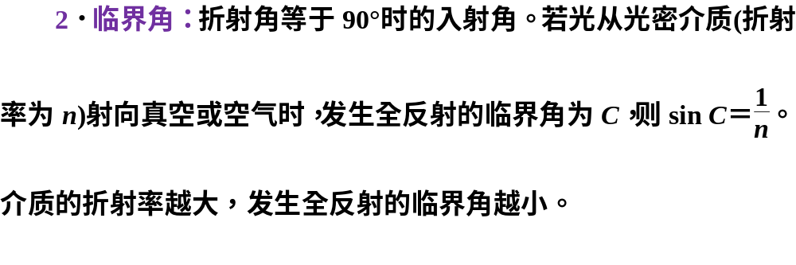

Slide 4
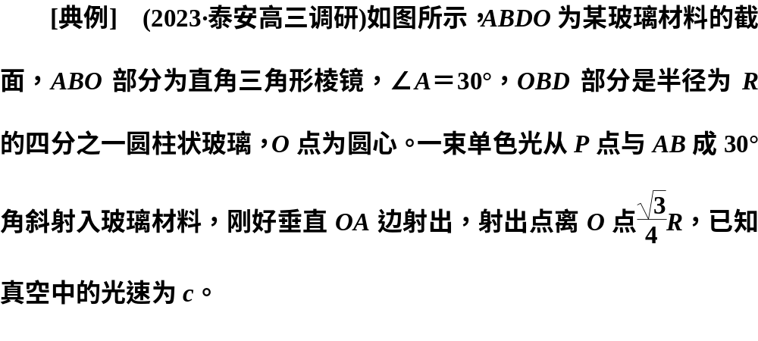
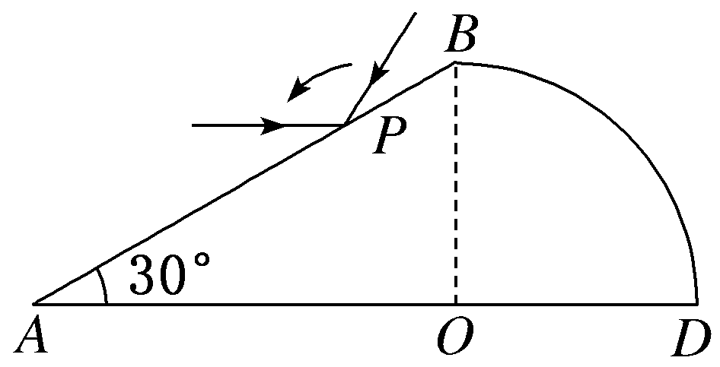

Slide 5
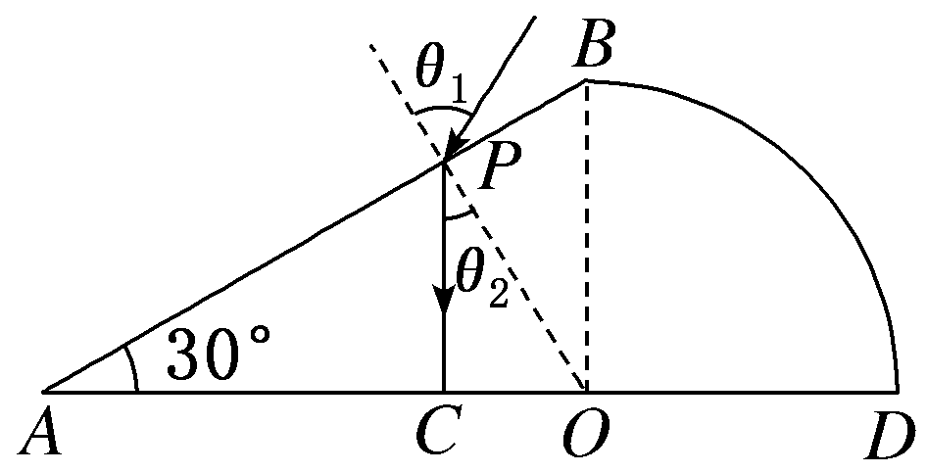
(1)求该单色光在玻璃材料中发生全反射的临界角的正弦值；
(2)现将该光束绕P点沿逆时针方向在纸面内转动至水平方向，观察到BD面上有光线从Q点射出(Q点未画出)。求光束在玻璃材料中的传播时间(不考虑圆柱BD弧面部分的发射光线)。
[解析] (1)根据题意可知，光线从AB界面的P点进入玻璃棱镜，由折射定律画出光路图，如图所示：

Slide 6
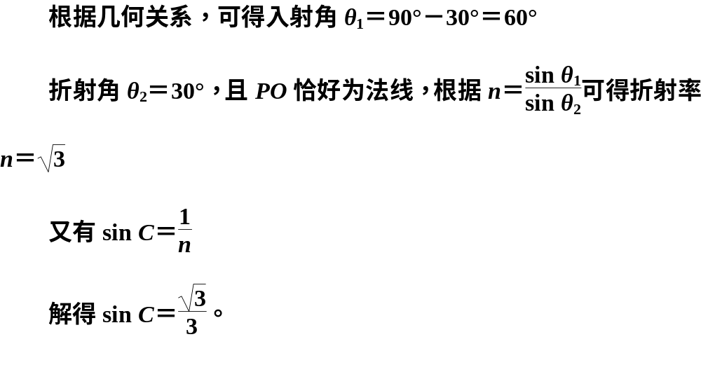

Slide 7
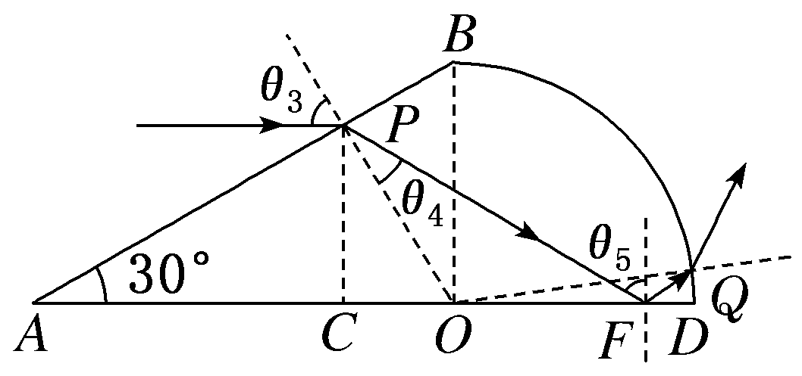
(2)根据题意，当光线转至水平方向入射，入射角大小仍为θ₃＝60°，画出光路图，如图所示：

Slide 8
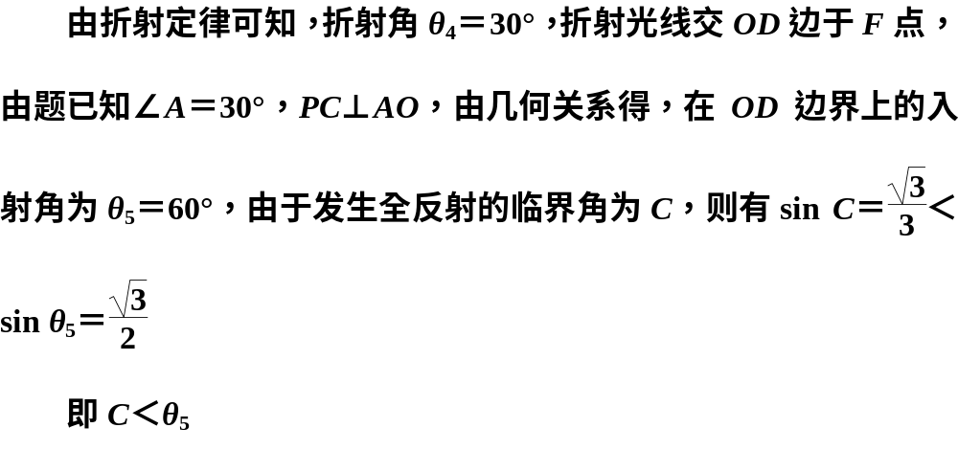

Slide 9
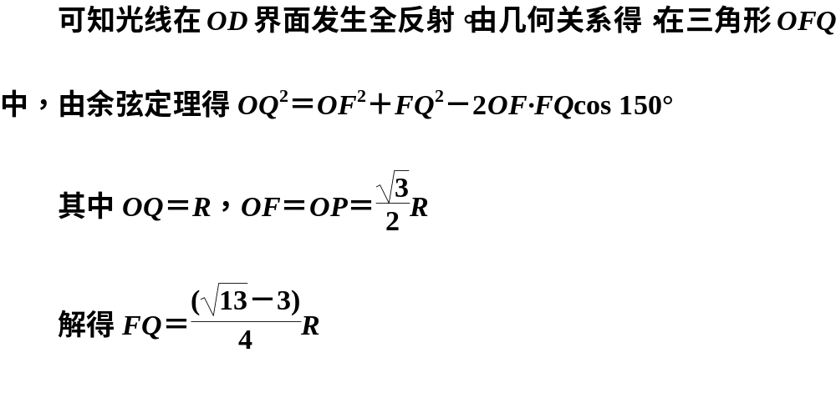

Slide 10
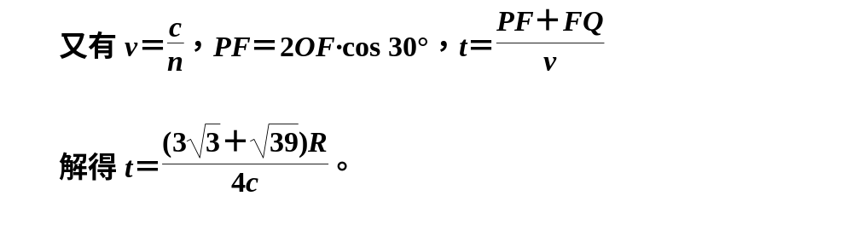
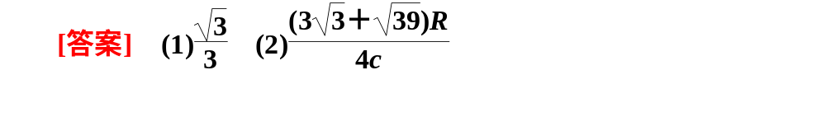

Slide 11
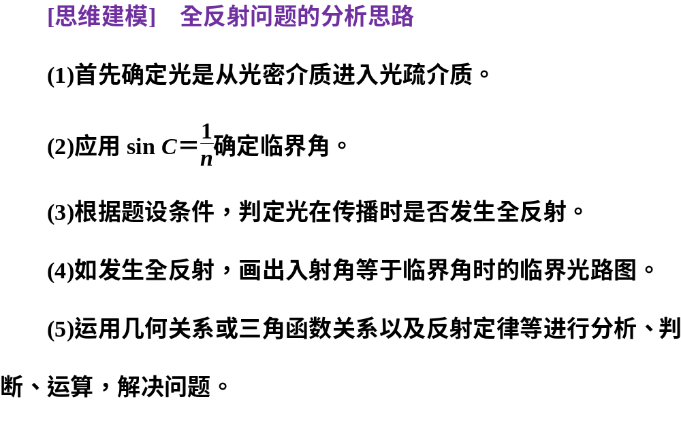

Slide 12
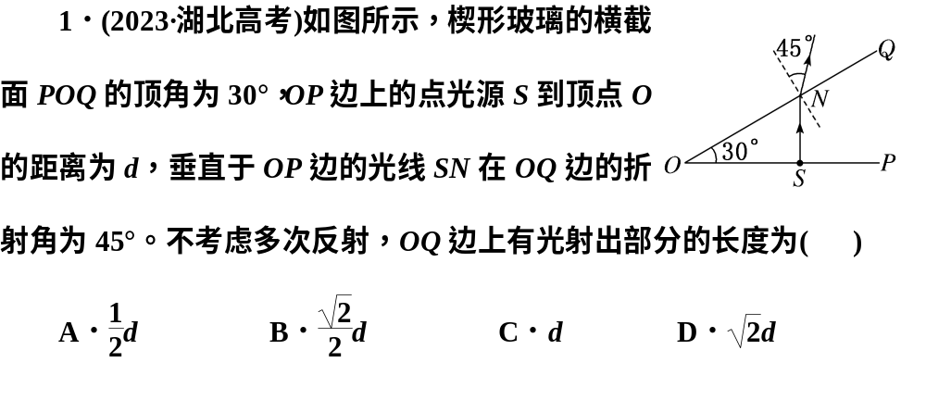
[考法全训]

Slide 13
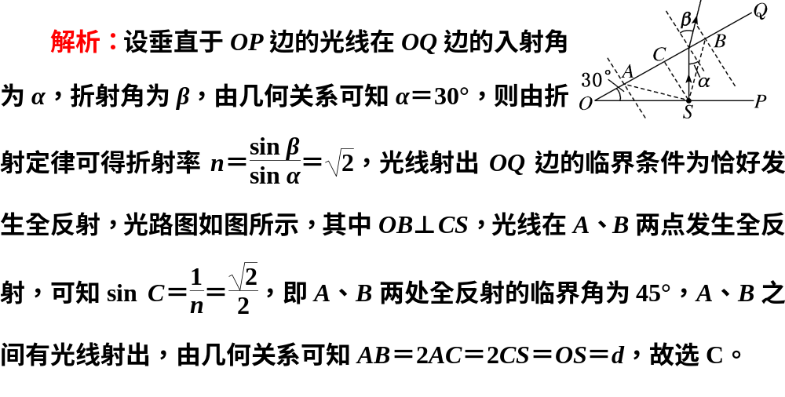
答案：C

Slide 14
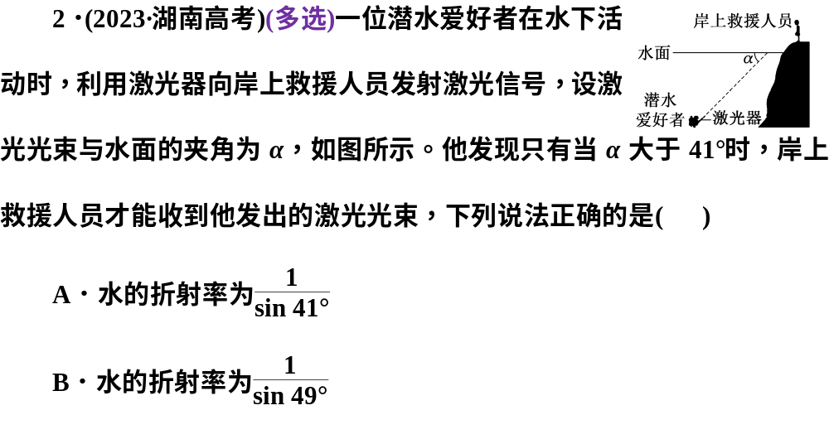

Slide 15
C．当他以α＝60°向水面发射激光时，岸上救援人员接收激光光束的方向与水面夹角小于60°
D．当他以α＝60°向水面发射激光时，岸上救援人员接收激光光束的方向与水面夹角大于60°

Slide 16
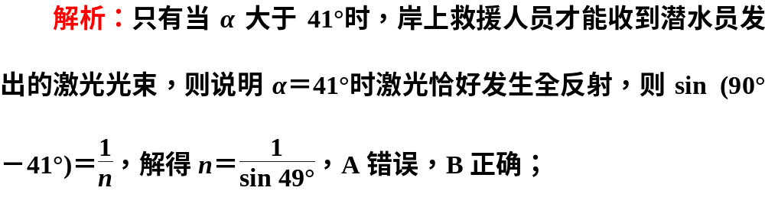
答案：BC
当潜水员以α＝60°向水面发射激光时，入射角i₁＝30°，则根据折射定律有nsin i₁＝sin i₂，折射角i₂大于30°，则岸上救援人员接收激光光束的方向与水面夹角小于60°，C正确，D错误。

Slide 17

本课结束
更多精彩内容请登录：www.zghkt.cn

